Slide 1
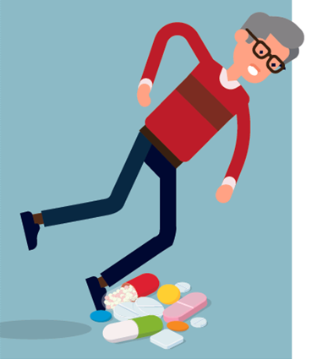
MEDICIJNEN
& VALLEN
Plaats & datum
Naam apotheker
Notes:
De presentatie is een voorbeeld die de apotheker kan gebruiken, maar deze naar eigen inzichten kan aanpassen.
Zijn er aanvullingen/opmerkingen laat het gerust weten.
Mariska van der Ham
m.vanderham@knmp.nl
Let op: vooraf op locatie testen of de filmpjes het doen (dia 6 en dia 21). Ervaring leert dat apparatuur op locatie het afspelen van de filmpjes niet altijd ondersteunt.

Slide 2

MEDICIJNEN & VALLEN
Onderwerpen:
Ouderen, medicijnen & vallen
Sterke botten
Alcohol & medicijnen
Wat doet de apotheker voor u?
Tips

Slide 3
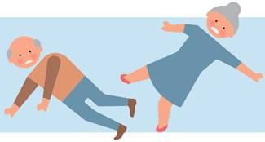
Hoeveel 65+’ers komen op een dag terecht op de afdeling Spoedeisende Hulp van het ziekenhuis vanwege een valongeluk?
Notes:
Iedere dag belanden er ruim 280 ouderen (65+) door een val op de Spoedeisende Hulp (SEH).
Dit betekent dat er omgerekend ongeveer elke 5 minuten een 65+’er op een SEH-afdeling wordt behandeld met letsel door een privé-valongeval.
Vallen is de meest voorkomende oorzaak van letsel door een ongeval bij ouderen. Het aantal SEH-bezoeken door een valongeval stijgt vooral door de dubbele vergrijzing. Daarnaast stijgt het aandeel 85-plussers de komende 10 jaar met 150%. Ook blijven ouderen steeds langer, met meer aandoeningen en in een kwetsbare situatie thuiswonen.
Het opsporen van ouderen met een verhoogd valrisico is de 1e stap naar effectieve valpreventie.
Bron: Infographic Valongevallen 65-plussers 2021 | VeiligheidNL

Slide 4
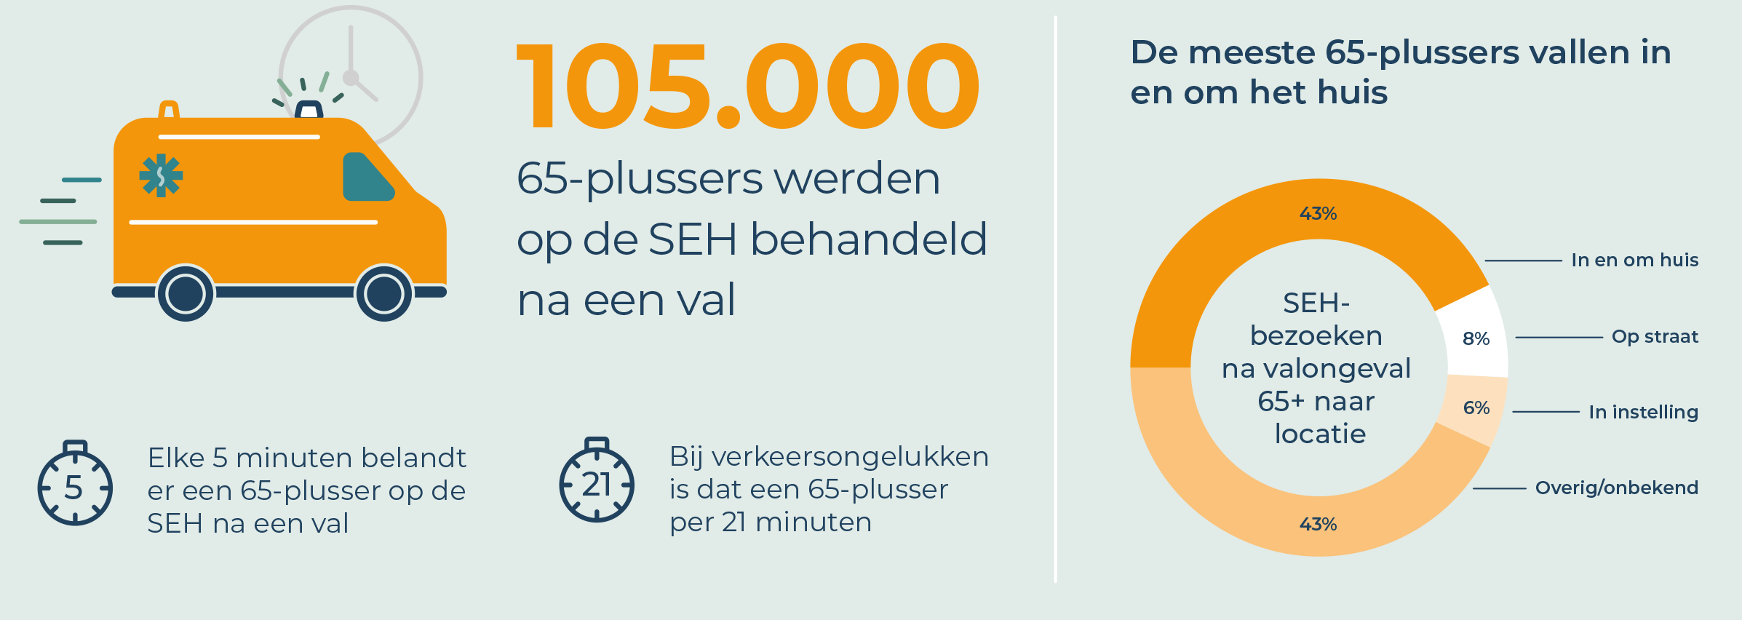
LETSEL DOOR VALONGELUKKEN 65+
Bron: VeiligheidNL
Notes:
Deze dia laat het totaal aantal valongelukken bij 65+ (in het algemeen) met verschillende oorzaken zien.
Valongevallen zijn de meest voorkomende oorzaak van letsel bij ouderen.
In 2021 vonden 105.000 SEH-bezoeken plaats door een privé-valongeval. Dit betekent dat er omgerekend ongeveer elke 5 minuten een 65+ op een SEH-afdeling wordt behandeld met letsel door een privé-valongeval.
De meeste valongelukken vinden plaats in en om het huis (43%). Deze valongevallen vinden met name plaats op een trap, in de sanitaire ruimte en komen voornamelijk door struikelen.
Een valongeval heeft veel impact op de zelfredzaamheid van ouderen, het langer thuis kunnen wonen en de kwaliteit van leven.
Bron: Infographic Valongevallen 65-plussers 2021 | VeiligheidNL
Bron: VeiligheidNL

Slide 5
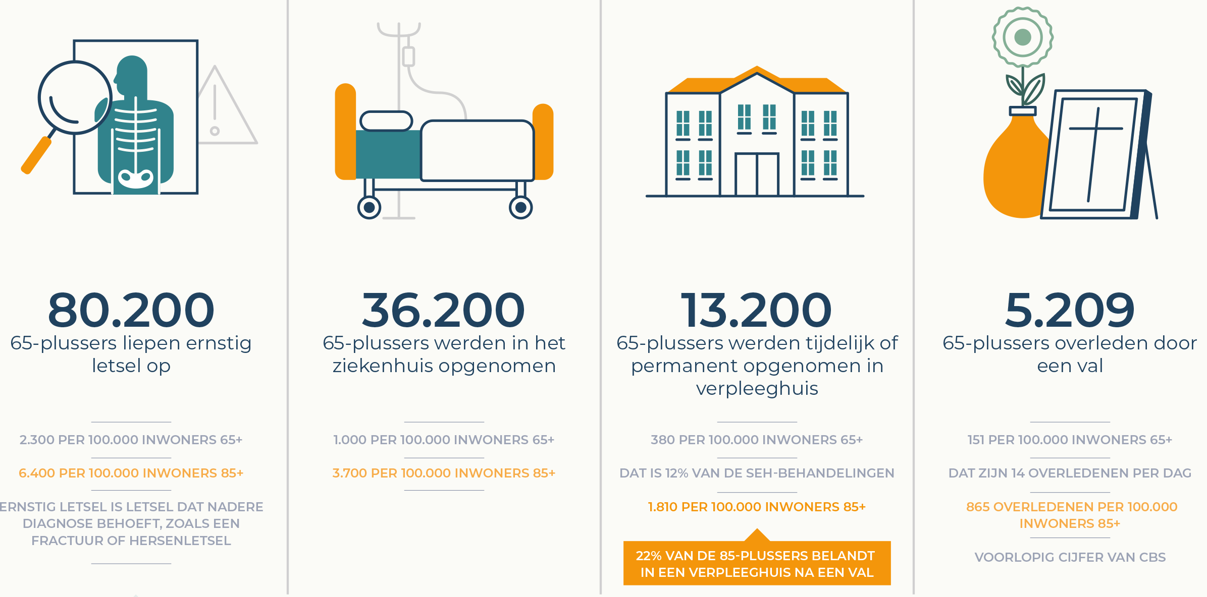
LETSEL DOOR VALONGELUKKEN 65+
Bron: VeiligheidNL
Notes:
Bij 80.200 gevallen is er sprake van ernstig letsel (ter info = letsels die nadere diagnose behoeven, zoals fracturen en hersenletsel).
Hersenletsel en heupfracturen komen het meest voor, gevolgd door polsfracturen (ter info = resp. 18%, 15%, 11%).
36.200 65-plussers werden in 2021 in het ziekenhuis opgenomen.
In 2021 is er weer een stijging van valongelukken te zien.
Dit geeft de ernst van het probleem rond vallen bij 65+ aan. Een val kan ernstige problemen veroorzaken. Enkele voorbeelden:
-Een ziekenhuisopname
-Een revalidatie
-Verlies van zelfstandigheid, van een vitale oudere naar een kwetsbare oudere
-En helaas ook veel ouderen overlijden door een val (5209 in 2021 dat betekent 14 per dag)
Maatschappelijke ontwikkelingen:
Dubbele vergrijzing: toename van het aantal ouderen en een steeds groter aantal daarvan is 75+
Aandeel 85-plussers stijgt de komende 10 jaar met 150%
Ouderen blijven steeds langer, met meer aandoeningen en in een kwetsbare situatie thuiswonen
Bron: Infographic Valongevallen 65-plussers 2021 | VeiligheidNL
Bron: VeiligheidNL
Extra informatie bij cijfers en prognose:
Bij gelijkblijvend beleid neemt het aantal Spoedeisende Hulp opnamen door een val in 10 jaar tijd met bijna 50% toe en verdubbelen de directe medische kosten. Het op grote schaal uitvoeren van effectieve valpreventie activiteiten voor ouderen met een verhoogd valrisico is essentieel om de druk op de zorg te verminderen en zelfredzaamheid van ouderen te behouden. Reden voor het kabinet om het landelijk verder brengen van effectieve valpreventie als maatregel op te nemen in het Coalitieakkoord. Om de maatregel uit het Coalitieakkoord uit te voeren stelt VWS, met ondersteuning van VeiligheidNL, een Landelijk Programmaplan Valpreventie 2023 op. Vanaf 2023 zal valpreventie in Nederland breed in de praktijk worden gebracht.

Slide 6
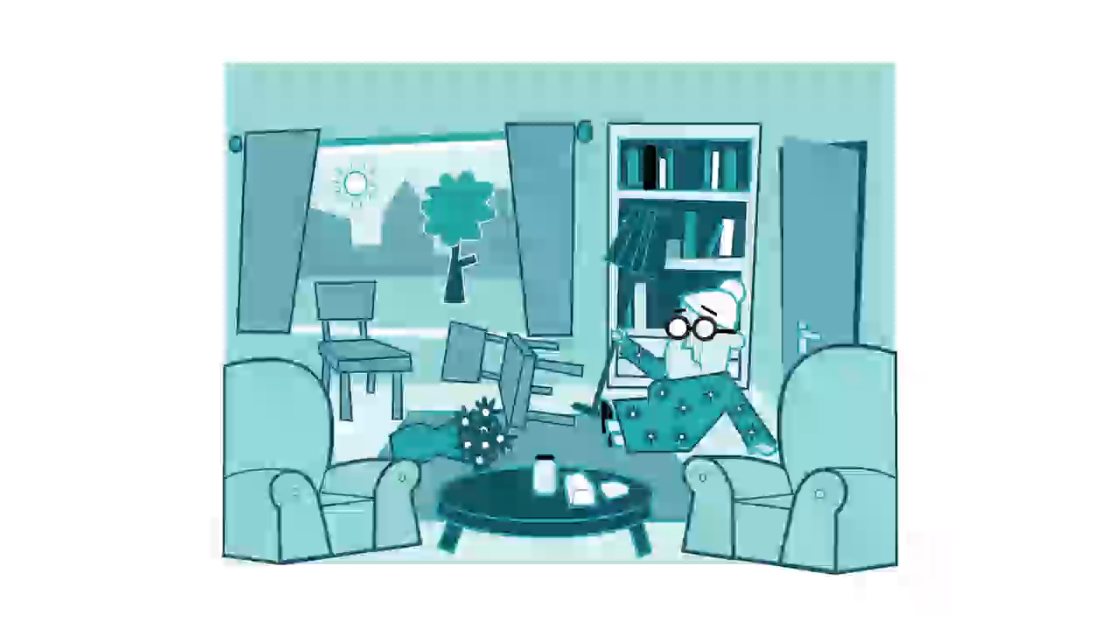
Notes:
Dit filmpje geeft een indruk van de verschillende oorzaken van vallen. Filmpje tonen t/m 39 seconden
Bron: https://www.zorgvoorbeter.nl/valpreventie-ouderen/oorzaak-vallen
Verschillende oorzaken van vallen:
De oorzaken van valongelukken zijn in twee groepen te verdelen.
- Lichamelijke of geestelijke oorzaken zijn onder andere: duizeligheid, slechte mobiliteit, verstoord evenwicht, zichtproblemen, dementie, verkeerd gebruik van medicijnen, psychische verwarring en angst om te vallen.
- Een val kan ook veroorzaakt worden door producten (o.a. medicijnen, alcohol), hulpmiddelen (loophulpmiddelen, schoeisel) en de omgeving (vloeren, oneffenheden, kleedjes, natte vloeren, ontbreken van verlichting, onoverzichtelijk loopcircuit, gebrek aan goed geplaatste leuningen).

Slide 7
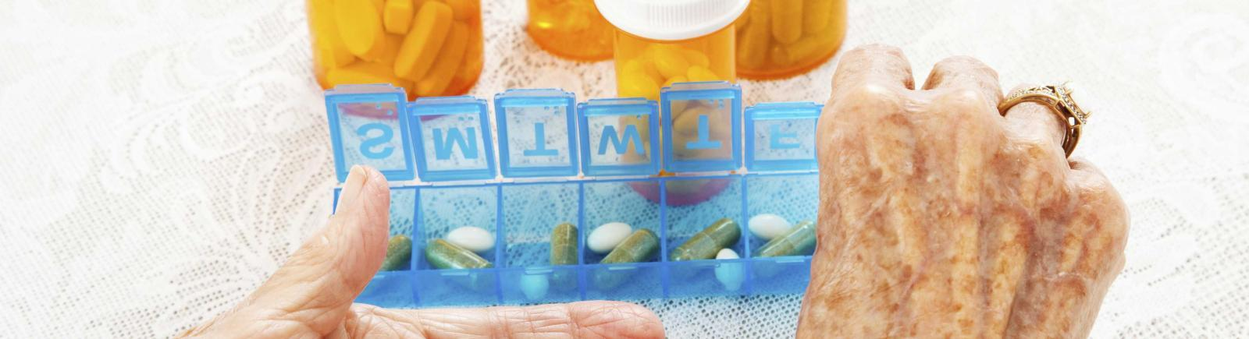
1. OUDEREN, MEDICIJNEN & VALLEN
Notes:
Zoals het filmpje liet zien is het gebruik van medicijnen een van de (dertien) factoren op een verhoogd valrisico.

Slide 8
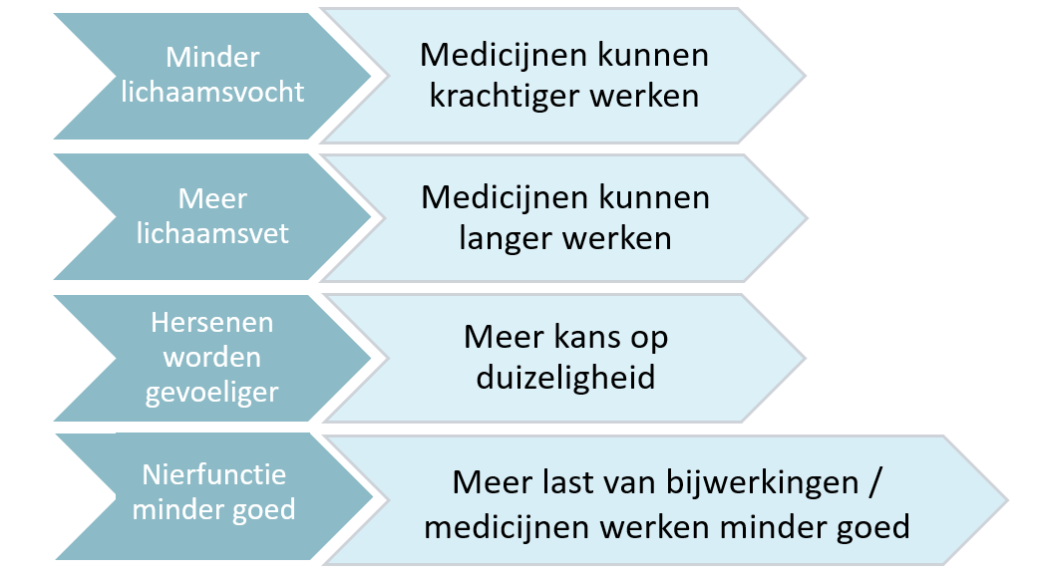
HET LICHAAM VERANDERT
Notes:
Als u ouder wordt, verandert het lichaam.
U kunt anders reageren op medicijnen en daardoor heeft u meer kans op vallen.
- Hoeveelheid lichaamsvocht neemt af, de concentratie van medicijnen die goed oplossen in water wordt hoger, waardoor de medicijnen sterker kunnen werken.
- Doordat u minder beweegt, verliest u spiermassa en kracht en krijgt u daardoor meer lichaamsvet. Waardoor medicijnen langer kunnen werken.
- De hersenen worden gevoeliger voor de werking van bepaalde medicijnen, waardoor u meer last kunt krijgen van bijwerkingen zoals duizeligheid.
- En door een verminderde werking van de nieren en lever duurt het langer voordat een medicijn helemaal uit het lichaam is verdwenen. Gevolgen: ouderen kunnen eerder last krijgen van bijwerkingen zoals verwardheid en sufheid. De afbraak van medicijnen gaat minder snel en kunnen daardoor minder goed werken.
Bron: apotheek.nl

Slide 9
ZIEKTEN
Diabetes/suikerziekte
Ziekte van Parkinson
Reuma
Meerdere chronische ziekten tegelijk
Meerdere medicijnen tegelijk
Notes:
Er zijn verschillende ziekten die het risico op vallen vergroten:
Voorbeelden zijn:
- diabetes/suikerziekte (schommelingen in de bloedsuikerspiegel kunnen duizeligheid veroorzaken)
- de ziekte van Parkinson (door een slechte aansturing van de spieren)
- reuma (aandoening van de gewrichten, de pijn en het minder goed kunnen bewegen)
Meerdere chronische ziekten tegelijk / Meer medicijnen kunnen ook het risico op vallen vergroten
Door het ouder worden kunt u meerdere ziekten tegelijk krijgen en daardoor kunt u meerdere medicijnen gebruiken. Tussen de medicijnen kunnen wisselwerkingen ontstaan: dan versterken of verzwakken ze elkaars werking.
Bron: www.apotheek.nl

Slide 10
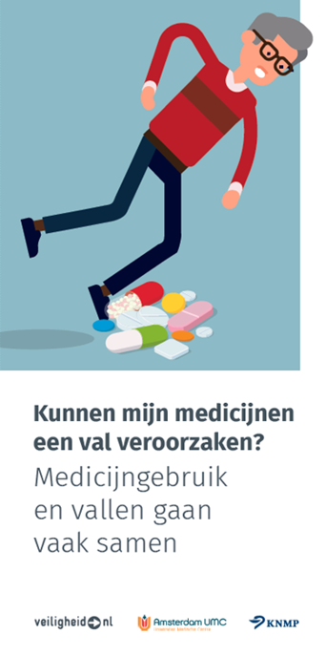
MEDICIJNEN & BIJWERKINGEN
Meer kans op vallen bij:
Slaap- en kalmeringsmiddelen
Plastabletten
Bloeddrukmedicijnen
Middelen tegen depressie
Middelen tegen epilepsie
Folder voor deelnemers beschikbaar
Notes:
Bijwerkingen:
Zoals ook al verteld bij de dia ‘Het lichaam verandert’ gaan bij ouderen de lever en nieren trager of minder goed werken. Daardoor blijven medicijnen langer in het lichaam en werken ze sterker. Hierdoor wordt de kans op bijwerkingen groter. Een veel voorkomende bijwerking is duizeligheid.
Een aantal medicijnen staat erom bekend dat ze de kans om te vallen vergroten. De meest gebruikte zijn:
- slaap- en kalmeringsmiddelen
- plastabletten
- andere geneesmiddelen tegen hoge bloeddruk
- middelen tegen depressie
- middelen tegen epilepsie
De KNMP heeft samen met andere organisaties de folder ‘Medicatie en vallen’ ontwikkeld.
Deze folder krijgt u straks mee. Daarin staat ook hoe de apotheker u kunt helpen.
Bronnen: www.apotheek.nl en www.knmp.nl/valpreventie folder ‘Medicatie en vallen’

Slide 11
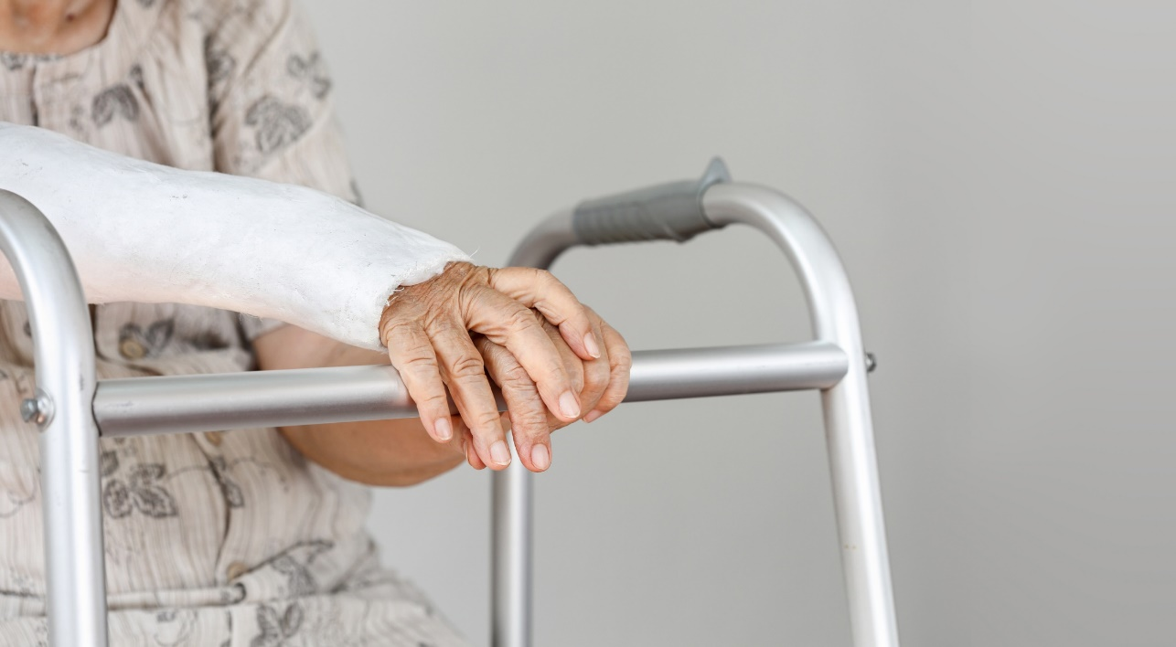
2. STERKE BOTTEN
Notes:
Het is belangrijk dat u sterke botten behoudt. In de volgende dia’s geven we een aantal weetjes en tips.

Slide 12
BOTTENWEETJES
Ouderen: meer risico op botbreuken
Hebben ouderen meer last van botontkalking (osteoporose)?
Vrouwen meer last van botontkalking – klopt dat?
Kan botontkalking genezen?
Notes:
Ouderen lopen meer risico op een botbreuk. Hoe komt dat?
Ik ga u een aantal vragen stellen.
Hebben ouderen meer last van botontkalking (osteoporose)?
Wie ‘ja’ denkt, steek dan uw hand omhoog.
Daarna: wie denkt ‘nee’? Graag uw hand omhoog.
Het antwoord is Ja.
Jonge mensen maken meer bot aan dan dat ze afbreken. Bij ouderen is dit precies andersom. Zij breken meer bot af dan dat ze aanmaken. Dit heet botontkalking, met een ander woord osteoporose. Botten worden daardoor zwakker en brozer.
De volgende vraag.
Vrouwen hebben meer last van botontkalking – klopt dat?
Wie ‘ja’ denkt, steekt dan uw hand omhoog.
Daarna: wie denkt ‘nee’?
Het antwoord is Ja.
Bij vrouwen gaat de botontkalking sneller in de jaren na de overgang (menopauze).
Kan botontkalking genezen?
Wie ‘ja’ denkt, steekt dan uw hand omhoog.
Daarna: wie denkt ‘nee’?
Het antwoord is Nee.
Genezen van botontkalking kan helaas niet. Wat wel kan is de botontkalking vertragen. Hoe doet u dat? Het is belangrijk om uw botten gezond te houden. Dat doet u met voldoende vitamine D. En met calcium en beweging. Daarover ga ik nu meer vertellen.
Bron: Sterke botten boekje, apotheek.nl

Slide 13

BOTONTKALKING VERTRAGEN
Vitamine D
Door zonlicht, voeding en
zo nodig extra vitamine D
Wie elke dag vitamine D?
  Iedereen ouder dan 70 jaar: 20 µg
  Vrouwen 50-70 jaar: 10 µg
  Anderen, indien nodig
  Overleg met apotheker of huisarts
Notes:
Vitamine D, calcium en bewegen is erg belangrijk voor gezonde botten.
Vitamine D
Vitamine D heeft u nodig, om kalk uit de voeding op te nemen.
Voor vitamine D is zonlicht belangrijk. Als u dagelijks 15 tot 30 minuten buiten komt met in elk geval uw gezicht en handen onbedekt, maakt uw lichaam via het zonlicht voldoende vitamine D aan. Dit gebeurt ook op bewolkte dagen. Als u een donkere huidskleur heeft en/of zelden bij daglicht buitenkomt, of daarbij uw gezicht grotendeels bedekt, dan is het goed om dat met uw huisarts of apotheker te bespreken. Hij of zij kan u adviseren. Bijvoorbeeld over het innemen van extra vitamine D.
Sommige mensen moeten elke dag vitamine D gebruiken: iedereen (dus mannen EN vrouwen) ouder dan 70 jaar; vrouwen ouder dan 50 jaar. Daarnaast andere mensen die het nodig hebben. Dat zijn zoals net verteld, mensen met een donkere huidskleur of mensen die te weinig in de zon komen. Overleg daarvoor met uw apotheker of huisarts. (Ter info ook standaard vit D: kinderen tot 4 jaar, en zwangeren. Maar deze horen niet tot de doelgroep van de bijeenkomsten).
Ter info: 20 µg = 800 IE; 10 µg = 400 IE
Bron: advies de Gezondheidsraad 2012.
Bron: apotheek.nl
----------
Extra achtergrondinformatie voor spreker/bij vragen:
Algemeen: Vitamine D/dag
Alle 70-plussers: supplement met 20 µg (800 IE)
Vermindert risico botbreuken
Vermindert risico vallen bij deze kwetsbare groep
Alle vrouwen van 50 tot 70 jaar: 10 µg (400 IE)
Mannen tot 70 jaar, indien nodig*: 10 µg (400 IE)
* Lichte huid met onvoldoende zonlichtblootstelling of donkere huid
Bij verhoogd fractuurrisico
20 µg (800 IE)
Calcium en dosering afhankelijk inname zuivelproducten
Bisfosfonaat bij hoog fractuurrisico
Bron: Evaluatie van de voedingsnormen voor vitamine D (Gezondheidsraad)
https://www.gezondheidsraad.nl/documenten/adviezen/2012/09/26/evaluatie-van-de-voedingsnormen-voor-vitamine-d
Doseren
Vitamine D verlaagt het valrisico doordat het een positief effect heeft op de spierkracht. Er zijn preparaten voor dagelijks, wekelijks, maandelijks gebruik of voor gebruik per kwartaal. Studies hebben echter aangetoond dat te hoge dosissen vitamine D mogelijk een tegengesteld effect hebben op de spierkracht. Vandaar dat een jaarlijkse oplaaddosis niet geadviseerd wordt. Advies is om vitamine D minimaal 1x per drie maanden te doseren.
Bron: e-learning FARM-OP, Farmacotherapeutisch Kompas, Apotheek.nl
----
Vitamine D in voeding
Vitamine D zit van nature in de volgende voedingsmiddelen:
vette vis, zoals zalm, makreel en haring;
eieren; en
vlees.
Voeding met toegevoegde vitamine D, is:
halvarine;
margarine; en
bak- en braadproducten.
Tegenwoordig vind je vitamine D ook in:
kwarkproducten;
yoghurtproducten;
flesvoeding voor baby’s; en
peutermelk.

Slide 14
BOTONTKALKING VERTRAGEN
Calcium
Door voeding
(melk, kaas, yoghurt, ...)
Bewegen
Zelf boodschappen doen
Eindje wandelen
Groepslessen
Extra medicatie
Bij hoog fractuurrisico
Notes:
Calcium
Zuivelproducten bevatten kalk (calcium) en vitamine D. Zorg daarom voor een gezonde voeding met gemiddeld 2 tot 3 porties melk en melkproducten per dag, en 1 à 2 plakken kaas. Wanneer het u niet lukt om voldoende zuivel in te nemen, vertel dat dan aan de huisarts of apotheker.
Beweging: in beweging blijven
Wie zich niet fit voelt en daardoor weinig actief is, loopt alleen daardoor al een grotere kans te vallen. Spieren hebben oefening nodig. Als het even mogelijk is, blijf dan in beweging. Zelf boodschappen doen, een eindje wandelen of meedoen met groepslessen (voorbeeld ‘Meer bewegen voor ouderen` (vaak georganiseerd door de Thuiszorg). Alles helpt om een betere conditie te houden en daarmee het risico op ongelukken te verkleinen.
Het sterke botten boekje die u hier ziet, is voor deelnemers beschikbaar
Bron: apotheek.nl
Extra medicatie
NHG Fractuurpreventie:
https://www.nhg.org/standaarden/volledig/nhg-standaard-fractuurpreventie-tweede-herziening#Voorlichtingenbehandeling(stap5)
Het beleid is afhankelijk van het valrisico en van de hoogte van het fractuurrisico:
verhoogd valrisico: voorlichting en maatregelen ter reductie van het valrisico;
laag fractuurrisico: leefstijladviezen;
matig fractuurrisico: leefstijladviezen, voorlichting over het verhoogde risico en suppletie van vitamine D en zo nodig calcium;
hoog fractuurrisico: leefstijladviezen, voorlichting over het verhoogde risico, suppletie van vitamine D en zo nodig calcium en eventueel bisfosfonaten. Bisfosfonaten remmen de botafbraak en versterken de botten.

Slide 15
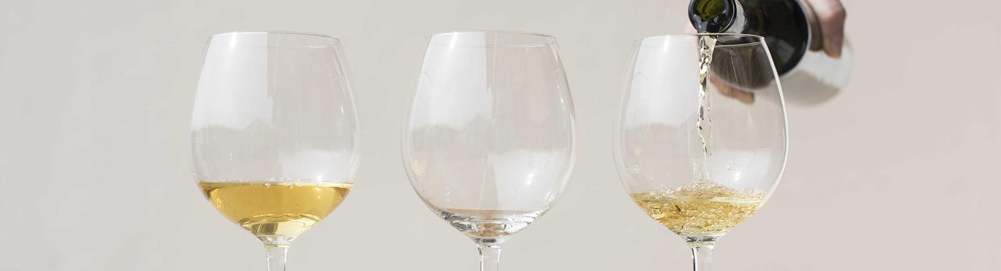
3. ALCOHOL & MEDICIJNEN
Notes:
Alcohol en medicijnen hebben invloed op elkaar. Bij de volgende dia’s bespreken we wat alcohol kan doen in combinatie met medicijnen.

Slide 16
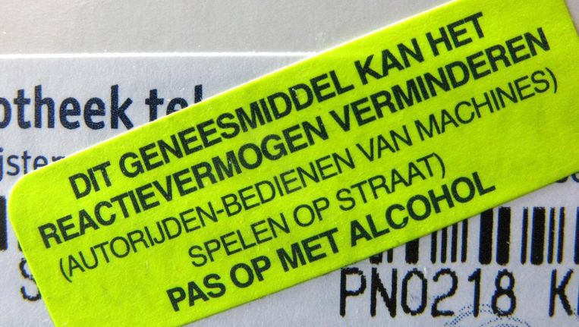
ALCOHOL & MEDICIJNEN
Wees voorzichtig!
Waarschuwingssticker
Effecten alcohol op lichaam
Effecten alcohol en medicijn
  Vertraagt afbraak alcohol
  Versterkt bijwerking medicijn
  Combinaties
Notes:
Wie kent deze sticker? Wat betekent dit?
Waarschuwingssticker
Dit is een voorbeeld van een gele waarschuwingssticker. De apotheek plakt deze op uw medicijndoosje als u met uw medicijn moet oppassen met alcohol.
Let op. Als deze sticker op uw medicijndoos zit, moet u niet alleen oppassen met alcohol, maar ook met autorijden, klimmen op een ladder of trapje en fietsen.
(Info bij vragen, bron apotheek.nl. Advies rijvaardigheid hangt af van medicijn:
Vraag bij een waarschuwing over rijvaardigheid altijd aan uw apotheker wat het advies is. Soms mag u een aantal uren niet rijden, soms mag u helemaal niet rijden. Dit komt doordat het ene medicijn alleen in het begin bijwerkingen veroorzaakt, het andere de hele periode dat u het gebruikt. Er zijn ook medicijnen die nog doorwerken nadat u al gestopt bent. U mag dan niet meteen na het stoppen weer gaan autorijden.)
Effecten alcohol op lichaam
Alcohol is giftig met tal van gevolgen voor het lichaam en de organen. Het afbreken van de alcohol belast het lichaam vooral het spijsverteringskanaal en de organen. Zeker voor mensen die ook medicatie gebruiken telt deze belasting dubbel, ook de medicatie moet worden afgebroken door het lichaam. Dat belast vaak dezelfde organen (lever, nieren).
Alcoholgebruik geeft klachten die vaak niet gerelateerd worden aan alcoholgebruik. Maag- en darmklachten, slecht slapen, angst of depressie kunnen ook veroorzaakt worden door alcohol. Dat is niet altijd zo. Maar alcohol drinken zal deze klachten niet verhelpen en zelfs kunnen verergeren. Alcoholgebruik kan herstel belemmeren.
Alcohol kan leiden tot verslaving en problemen.
Bron: Factsheet-alcohol.pdf (netwerknoom.nl)
Effecten alcohol en medicijn
Alcohol en medicijnen kunnen elkaar beïnvloeden:
Enerzijds. Medicijnen kunnen de afbraak van alcohol vertragen. Hierdoor blijft een giftig afbraakproduct van alcohol langer in het lichaam. Dit kan zorgen voor misselijkheid, hoofdpijn en duizeligheid. (Achtergrondinformatie voor apotheker: Hierbij wordt het enzym aldehyde-dehydrogenase geremd. De hierdoor verhoogde aceetaldehydeconcentratie in het bloed veroorzaakt onaangename gewaarwordingen zoals een rood gelaat, bonzende hoofdpijn, misselijkheid, braken en tachycardie).
Anderzijds. Alcohol kan de bijwerkingen van sommige medicijnen versterken en de bloedvaten verwijden. U kunt daardoor duizelig worden, waardoor de kans op vallen groter wordt.
Er zijn combinaties waarbij u op moet passen. U moet in ieder geval extra oppassen met alcohol bij het gebruik van:
Pijnstillers. Pijnstillers die u krijgt van de apotheek of kunt kopen bij de drogist, zoals aspirine en ibuprofen. Deze middelen hebben als bijwerking dat ze het maagslijmvlies irriteren. Alcohol kan ervoor zorgen dat dit sneller gebeurt.
Bij middelen die het reactievermogen verminderen, moet u ook oppassen. Deze medicijnen herkent u aan de gele waarschuwingssticker, en zit bijvoorbeeld op het doosje van medicijnen tegen allergie, epilepsie, depressie en psychische problemen. Bij gebruik van alcohol kan dit leiden tot extra sufheid, slaperigheid, moeheid en/of duizeligheid. De kans op vallen wordt groter.
Bron: www.apotheek.nl en Jellinek
Zie thema’s op Apotheek.nl:
Alcohol en medicijnen - https://www.apotheek.nl/themas/alcohol-en-medicijnen
Medicijnen in het verkeer - https://www.apotheek.nl/themas/medicijnen-in-het-verkeer#!

Slide 17
ALCOHOL & MEDICIJNEN
Wees voorzichtig!
Alcohol & antibiotica
Medicijnen als hulpmiddel om van de alcohol af te komen
Kan mijn medicijn met alcohol?
Notes:
Alcohol en antibiotica
Of u bij uw antibioticumkuur mag drinken, hangt af van het soort antibioticum. Meestal zijn er geen beperkingen. Vraag het uw apotheker/ lees goed de bijsluiter of kijk op apotheek.nl.
Medicijnen als hulpmiddel om van de alcohol af te komen
Er zijn ook medicijnen die u kunnen helpen om van de alcohol af te komen. U kunt hierover in gesprek met uw huisarts.
Kan mijn medicijn met alcohol?
Twijfelt u of bij u een medicijn dat u (al langer) gebruikt, of dat u zonder recept heeft gekocht bij drogist, mag innemen met alcohol? U kunt altijd terecht bij uw apotheker voor vragen.
Bron: www.apotheek.nl
Zie thema’s op Apotheek.nl:
Alcohol en medicijnen - https://www.apotheek.nl/themas/alcohol-en-medicijnen
Medicijnen in het verkeer - https://www.apotheek.nl/themas/medicijnen-in-het-verkeer#!

Slide 18
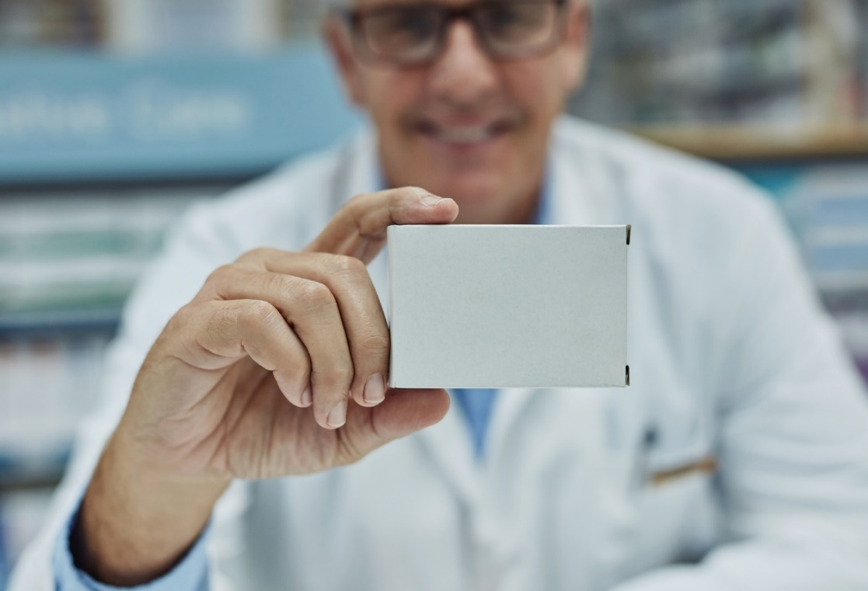
4. WAT DOET DE APOTHEKER VOOR U?
Notes:
Om vallen door medicijnen, of door combinatie van medicijnen met alcohol, zoveel mogelijk te voorkomen, is goed gebruik van uw medicatie heel belangrijk. De apotheker houdt uw medicatiegebruik en dossier daarvoor goed bij. De apotheker weet alles over medicijnen. En of medicijnen met elkaar samen kunnen. Maar ook over bijwerkingen. Als u een medicijn krijgt, kijkt de apotheker of het medicijn veilig voor u is. Of de dosering klopt en of het medicijn veilig samen met uw andere medicijnen kan. Indien nodig, belt de apotheker met uw huisarts/specialist.
Wat doet de apotheker voor u:
Recept aannemen en controleren: medicatiebewaking
Zijn de medicijnen veilig voor u?
Heeft de behandeling voldoende effect?
Medicijn pakken of maken. Soms moet een medicijn speciaal voor u in de apotheek worden gemaakt of aangepast.
Medicijn meegeven met advies
Weet u waarom en hoe u de medicijnen moet innemen?
Recept opruimen en controleren. Elke dag controleert de apotheker alle recepten.
Gegevens invoeren in het patiëntendossier
Uw eigen medicatieoverzicht
Advies geven
Advies over kleine kwalen
Advies over uw medicijnen of andere gezondheidsproducten
Service leveren (zie volgende dia).
Wilt u meer weten, kijk op apotheek.nl Wat kan de apotheker voor u doen? | Apotheek.nl
Optioneel om te laten zien de animatie: Een nieuw medicijn. Wat doet de Apotheek?
https://www.youtube.com/watch?v=TcugsH_pQLE
Met ondertiteling https://www.youtube.com/watch?v=Ni5n2CgdHsY

Slide 19
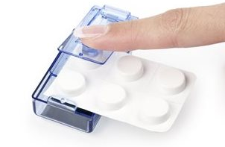
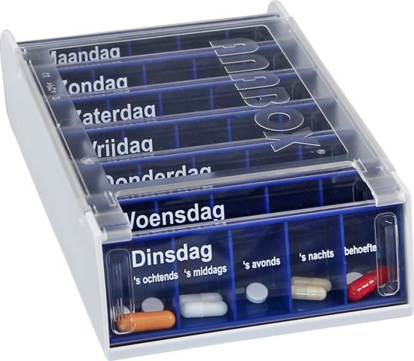
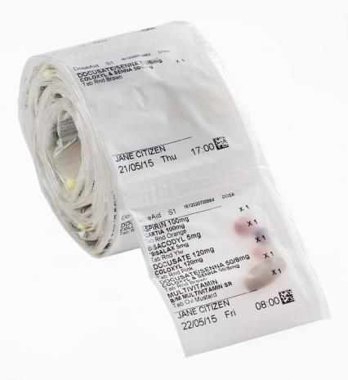
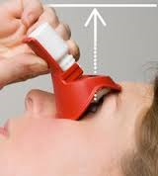
WAT DOET DE APOTHEKER VOOR U?
Medicatieoverzicht met alle medicijnen die u gebruikt
Kosteloze bezorgservice
Aannemen oude medicijnen
Handige hulpmiddelen
Notes:
Waar kan uw apotheker u nog meer bij helpen, voor het goed en veilig gebruiken van uw medicijnen?
Uw apotheker:
kan een 'Medicatieoverzicht' uit uw dossier maken. Een overzicht van alle medicijnen die u gebruikt. Dit medicatieoverzicht is handig voor u en voor de zorgverleners die u bezoekt, of voor op vakantie;
heeft een kosteloze bezorgservice voor mensen die niet zelf hun medicijnen kunnen ophalen bij de apotheek;
bij uw apotheek kunt u uw oude medicijnen inleveren; Gooi uw overgebleven medicijnen niet bij het afval en spoel ze niet door de gootsteen.
heeft handige hulpmiddelen voor u. Hier ziet u een voorbeeld van een medicijndoos en een baxterrol, zodat u het innemen van uw medicijnen niet vergeet. De apotheker kan een innameschema voor u maken, als u het moeilijk vindt te onthouden wat u wanneer moet gebruiken. En heeft u bijvoorbeeld moeite met oogdruppelen? Hiervoor bestaan verschillende hulpmiddelen die u op uw oogdruppelflesje kunt draaien en vervolgens over/op uw oog kunt plaatsen; de ‘tabletdoordrukker’ helpt u om medicijnen uit een doordrukstrip te halen.
Bron: wijs met medicijnen, folder medicijnen en vallen, Wat kan de apotheker voor u doen? | Apotheek.nl

Slide 20
5. TIPS
Gebruik medicijnen volgens de instructies
Uitleg apotheek niet duidelijk? Geef dat aan
Stop nooit zomaar met medicijnen
Naar het ziekenhuis of op vakantie? Haal een actueel medicatie-overzicht op bij de apotheek
Wijzigingen in uw medicijngebruik? Laat het uw apotheker weten
Gebruik geen medicijnen van een ander
Probeer altijd naar een vaste apotheek te gaan
Maak gebruik van Apotheek.nl
Notes:
Gebruik geen medicijnen van een ander
Het klinkt logisch, maar dat is het niet. Gebruik geen medicijnen van een ander. Dit gebeurt echt. Daarom geven we u dit (extra) mee.
Maak gebruik van www.apotheek.nl.
Daar vindt u onder andere informatie over vallen, alcohol en medicijnen. Ik laat u nu een filmpje over apotheek.nl.
Heeft u vragen? Stel ze aan uw apotheker. U kunt binnenlopen zonder een afspraak te hoeven maken.
Optioneel:
Informatie voor de ouderen toe te voegen aan de tips: Wilt u deelnemen aan een valpreventieprogramma? Bespreek het met uw apotheker/huisarts/fysiotherapeut.
Er is ook een online Valpreventieprogramma beschikbaar, zie www.knmp.nl/valpreventie (wmo radar ‘Minder vallen, door meer bewegen’’) of https://mindervallen.nl/

Slide 21
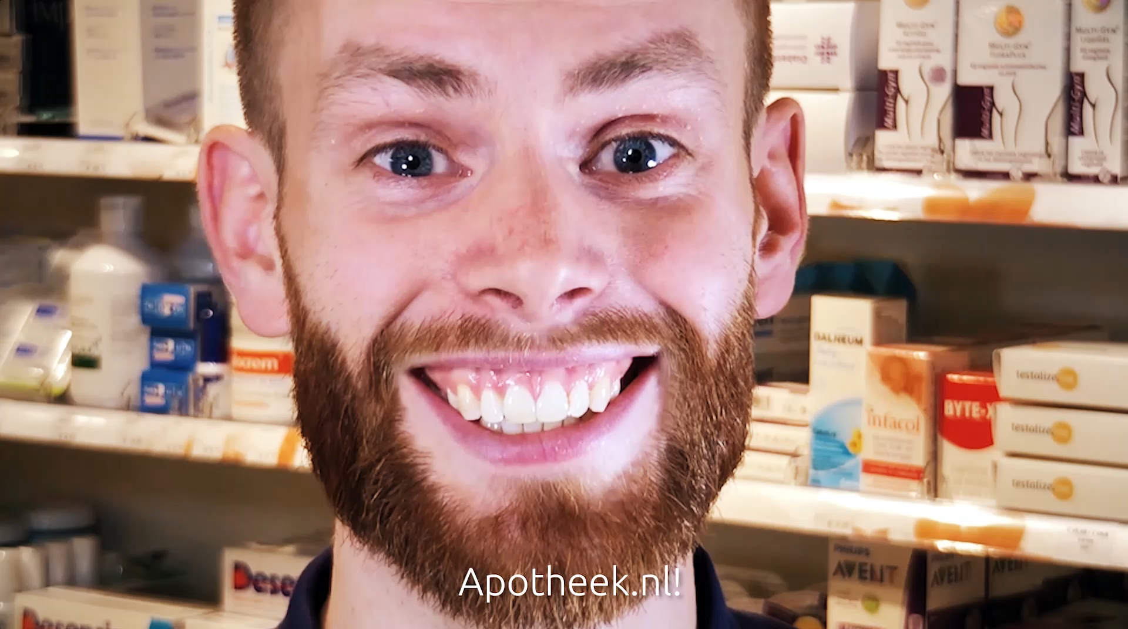
Notes:
Campagnefilm apotheek.nl
Voor deze presentatie is gebruikt gemaakt van een deel van de film: 33 tot 58 seconde.
Tekst van film, mocht film het op locatie niet doen:
Apotheek.nl is een hele betrouwbare website met alle informatie over uw medicatie. Gemaakt voor u, door alle apothekers van Nederland. Deskundig, zonder reclames, dus onafhankelijk. Beknopt, in heldere taal, zorgvuldig en actueel. Met uitgebreide uitleg over uw medicijnen, op video. En heldere instructies over het gebruik, ook op video. Plus, u kunt de informatie ook laten voorlezen.

Slide 22

APOTHEEK.NL
Notes:
Wilt u een kijkje nemen op apotheek.nl? www.apotheek.nl
Heeft u geen laptop/computer, vraag het eens aan een familielid om samen naar informatie op apotheek.nl te kijken.

Slide 23
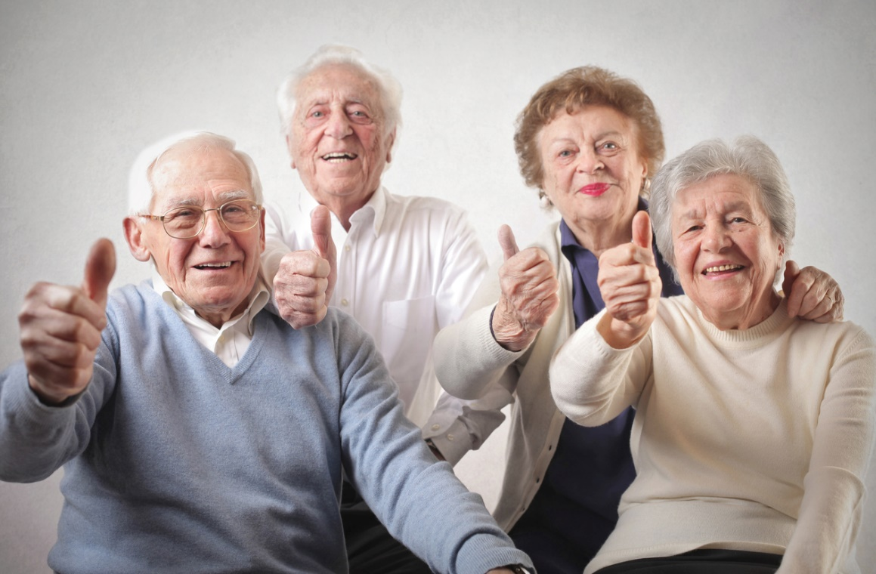
OP UW GEZONDHEID!
Notes:
Zijn er vragen?

